Slide 1


Муниципальное бюджетное общеобразовательное учреждение средняя общеобразовательная школа с углубленным изучением отдельных предметов №6
г. Урай
2027

Slide 2

Основной государственный экзамен (ОГЭ)
имеет стандартизированную форму, контрольно-измерительные материалы (бланки вопросов, бланки ответов, критерии оценивания, типы и количество предлагаемых заданий) единые на всей территории Российской Федерации. Его сдают те учащиеся, кто не имеет проблем со здоровьем и учится в обычной школе.
Государственный выпускной экзамен (ГВЭ)
предназначен для учеников с ограниченными возможностями здоровья (ОВЗ), детей-инвалидов, школьников, отбывающих наказание в исправительных колониях, воспитанников специализированных школ и интернатов закрытого типа.
Заявления, с указанием перечня предметов, принимаются с 1 февраля по 1 марта (включительно)

Slide 3
В 2027 году выпускники 9-х классов будут
сдавать два обязательных предмета: русский язык и математику и
два предмета по выбору: информатика, обществознание, биология, химия,
литература, география, английский язык, физика, история.

Slide 4

С 1 января 2026 года Ханты-Мансийский автономный округ (ХМАО) участвует в эксперименте по сдаче ОГЭ для поступающих в колледжи.
В рамках эксперимента девятиклассники могут сдавать на ОГЭ экзамены по двум предметам вместо четырёх. Обязательные предметы — русский язык и математика.
Суть эксперимента: дать возможность абитуриентам, которые ранее не могли пройти по конкурсу, поступить в колледжи и техникумы и получить образование.
Некоторые нюансы:
Если школьник планирует остаться в 10-м классе или поступать на специальности вне регионального перечня, ему по-прежнему придётся сдавать четыре ОГЭ.
На уровне региона утверждён перечень рабочих профессий, на которые можно поступить, сдав только два экзамена.

Slide 5

от 04.04.2023 №323/551 "Об утверждении
Порядка проведения государственной итоговой
аттестации по образовательным программам
основного общего образования"
к ГИА-9 допускаются обучающиеся, не имеющие академической задолженности и в полном объеме выполнившие учебный план или индивидуальный учебный план и получивших ЗАЧЕТ за итоговое собеседование

Slide 6
ИТОГОВОЕ СОБЕСЕДОВАНИЕ
Цель: допуск к ГИА
Результат: зачет или незачет
Дата проведения:
10 февраля 2027 г0да
Дополнительные сроки:
10 марта и 17 апреля 2027 года
Заявление на участие в итоговом собеседовании
подается в школе не позднее, чем за 2 недели
до начала испытания.

Slide 7
ИТОГОВОЕ СОБЕСЕДОВАНИЕ
Структура заданий
В 2027 году собеседование состоит из трёх заданий:
1. Чтение текста вслух. Нужно выразительно прочитать небольшой текст. На подготовку к этому и следующему заданию даётся 5 минут.
2. Беседа по прочитанному тексту. Собеседник задаёт 5 вопросов по содержанию текста, включая вопрос с цитатой. За это задание можно получить до 5 баллов.
3. Монологическое высказывание. Нужно выбрать одну из трёх тем (описание фотографии, повествование на основе жизненного опыта, рассуждение) и построить монолог. На подготовку — 2 минуты, само высказывание должно длиться не более 3 минут и содержать не менее 10 предложений.

Slide 8
ИТОГОВОЕ СОБЕСЕДОВАНИЕ
На выполнение работы каждому участнику будет отводиться около 15 минут. В процессе проведения собеседования будет вестись аудиозапись.
Оценка выполнения заданий работы будет осуществляться экспертом непосредственно в процессе ответа по специально разработанным критериям с учетом соблюдения норм современного русского литературного языка.
Итоговое собеседование выпускники 9 классов будут проходить в своих школах. Оцениваться оно будет по системе «зачет» / «незачет».

Slide 9
ИТОГОВОЕ СОБЕСЕДОВАНИЕ
Ключевые изменения по сравнению с предыдущими годами:
Сокращение заданий. Вместо четырёх заданий теперь три. Подробный пересказ текста как отдельное задание исключён, но элементы выборочного пересказа сохранены в задании о беседе.
Беседа по тексту. Диалог на жизненные темы заменён беседой по прочитанному тексту с 5 вопросами.
Увеличение времени на подготовку. На работу с текстом даётся 5 минут (раньше 2), на подготовку монолога — 2 минуты (раньше 1).
Новая шкала баллов. Максимальное количество баллов снижено с 20 до 17. Для получения зачёта нужно набрать 10 баллов или более.
Исключение критерия. Критерий «Фактическая точность речи» как самостоятельный больше не используется — он интегрирован в другие критерии.

Slide 10
РЕГИСТРАЦИЯ НА ОГЭ
Для участия в ОГЭ обучающемуся необходимо подать заявление в
СРОК ДО 1МАРТА 2027 ГОДА

Slide 11
Расписание экзаменов (утверждение в декабре-январе, проект)
В соответствии с п.45 Порядка проведения ОГЭ перерыв между проведением экзаменов, проводимых в досрочный, основной и дополнительный периоды составляет не менее 2-х календарных дней.
Досрочный период (апрель — май). Для тех, кто не может сдавать летом по уважительным причинам (лечение, сборы, переезд). В расписании предусмотрены резервные дни.
Основной период (июнь — июль). Главная волна для большинства выпускников.
Дополнительный период (сентябрь). Для тех, кто не прошёл ГИА в основной период или получил неудовлетворительный результат не более чем по двум предметам.

Slide 12
ИЗМЕНЕНИЯ В ОГЭ 2027
Учебный предмет | Изменения в инструкциях по выполнению заданий, типовых формулировках заданий, системе оценивания, дополнительных материалах
Биология / География / Иностранные языки / Информатика / Литература / Математика / Физика / Химия | Изменений нет
История | Из экзаменационной работы исключено задание 21 по нумерации 2026 г. в связи с изменениями во ФГОС основного общего образования. Общее количество заданий в варианте КИМ уменьшено с 24 до 23, максимальный первичный балл уменьшен с 37 до 35. В демонстрационный вариант КИМ добавлено Приложение, в котором указаны параграфы государственных учебников истории для 5-9 классов, содержащие учебный материал, который необходим для выполнения каждого задания демонстрационного варианта ОГЭ.

Slide 13
ИЗМЕНЕНИЯ В ОГЭ 2027
Учебный предмет | Изменения в инструкциях по выполнению заданий, типовых формулировках заданий, системе оценивания, дополнительных материалах
Обществознание | Внесены следующие изменения. 1. Изменена структура экзаменационной работы: общее количество заданий сокращено с 24 до 20, максимальный первичный балл сокращен с 37 до 32, изменен порядок следования ряда заданий. 2. Изменена модель задания на анализ фотоизображения: вместо трёх дополнительных вопросов предлагается один вопрос (или объяснение). Соответственно изменена система оценивания и количество баллов за полный ответ с 3 до 2. 3. Задание на анализ статистической информации представлено двумя моделями. 4. Добавлено задание с развёрнутым ответом на анализ социальной информации, формулирование выводов, подкреплённых аргументами (задание 17). 5. Сокращено с 4 до 3 количество заданий с развернутым ответом на основе приведенного в КИМ текстового источника социальной информации. В демонстрационный вариант КИМ добавлено Приложение, в котором указаны параграфы государственного учебника для 9 класса, содержащие учебный материал, который необходим для выполнения каждого задания демонстрационного варианта ОГЭ.

Slide 14
ИЗМЕНЕНИЯ В ОГЭ 2027
Учебный предмет | Изменения в инструкциях по выполнению заданий, типовых формулировках заданий, системе оценивания, дополнительных материалах
Русский язык | Изменения структуры и содержания КИМ отсутствуют. Отдельные уточнения коснулись заданий 13.1, 13.2, 13.3 (сочинения-рассуждения на основе опорного текста). В формулировки и систему оценивания выполнения заданий 13.1, 13.2, 13.3 внесено как обязательное требование пояснение приводимых экзаменуемым примеров из прочитанного текста. Увеличено количество баллов по критерию СК2 «Наличие примеров и пояснений к ним» с 3 до 4. Как следствие, увеличено максимальное количество баллов за сочинение с 7 до 8 и за всю работу в целом с 37 до 38.

Slide 15
ИЗМЕНЕНИЯ В ОГЭ 2027
Учебный предмет | Изменения в инструкциях по выполнению заданий, типовых формулировках заданий, системе оценивания, дополнительных материалах
Итоговое собеседование по русскому языку | Внесены следующие изменения. 1. Сокращено общее количество заданий с 4 до 3: исключён подробный пересказ текста как исключительно репродуктивный вид речевой деятельности, при этом формы выборочного пересказа текста сохранены в новом задании 2. 2. Прежнее задание 4 (участие в диалоге на жизненные темы) заменено новым заданием 2 (беседа по прочитанному тексту). Количество вопросов для диалога увеличено с трёх до пяти. Максимальный балл за выполнение нового задания 2 – 5 баллов.

Slide 16
ИЗМЕНЕНИЯ В ОГЭ 2027
Учебный предмет | Изменения в инструкциях по выполнению заданий, типовых формулировках заданий, системе оценивания, дополнительных материалах
Итоговое собеседование по русскому языку | 3. Изменён рекомендуемый порядок проведения процедуры итогового собеседования. Так, в связи с тем, что обучающемуся вместе с текстом выдаётся и формулировка вопроса 5 из задания 2, увеличено время на подготовительную работу с текстом с 2 до 5 минут. Кроме того, увеличено время на подготовку монологического высказывания с 1 минуты до 2 минут. При этом общее расчётное время на проведение итогового собеседования для одного обучающегося (15-16 минут) сохранено.

Slide 17
ИЗМЕНЕНИЯ В ОГЭ 2027
Учебный предмет | Изменения в инструкциях по выполнению заданий, типовых формулировках заданий, системе оценивания, дополнительных материалах
Итоговое собеседование по русскому языку | 4. В формулировку задания 3 в соответствии с критериями оценивания внесено уточнение, указывающее на требование к количеству предложений: «Ваше высказывание должно занимать не более 3 минут и состоять из не менее 10 предложений». 5. Критерий «Фактическая точность речи» как самостоятельный критерий исключен из системы оценивания. 6. Уменьшен с 20 до 17 максимальный первичный балл за выполнение работы.

Slide 18
Продолжительность экзаменов
Предмет | Продолжительность
Математика | 3 часа 55 минут (235 минут)
Русский язык | 3 часа 55 минут (235 минут)
Литература | 3 часа 55 минут (235 минут)
Физика | 3 часа (180 минут)
Обществознание | 3 часа (180 минут)
История | 3 часа (180 минут)
Биология | 3 часа (180 минут)
Химия | 2 часа 20 минут (140 минут)
География | 2 часа 30 минут (150 минут)
Информатика и ИКТ | 2 часа 30 минут (150 минут)
Иностранные языки (кроме раздела «Говорение») | 2 часа (120 минут)
Иностранные языки (раздел «Говорение») | 15 минут

Slide 19
Разрешено использовать на экзамене:
По русскому языку — орфографический словарь, позволяющий устанавливать нормативное написание слов.
По математике — линейка для построения чертежей и рисунков, справочные материалы, содержащие основные формулы курса математики образовательной программы основного общего образования.
По физике — линейка для построения графиков, оптических и электрических схем, непрограммируемый калькулятор, обеспечивающий выполнение арифметических вычислений и вычисление тригонометрических функций, лабораторное оборудование для выполнения экспериментального задания по проведению измерения физических величин.
По химии — непрограммируемый калькулятор, лабораторное оборудование для проведения химических опытов, предусмотренных заданиями, Периодическая система химических элементов Д. И. Менделеева, таблица растворимости солей, кислот и оснований в воде, электрохимический ряд напряжений металлов.

Slide 20
Разрешено использовать на экзамене:
По биологии — линейка для проведения измерений при выполнении заданий с рисунками, непрограммируемый калькулятор.
По литературе — орфографический словарь, позволяющий устанавливать нормативное написание слов и определять значения лексической единицы; полные тексты художественных произведений, а также сборники лирики.
По географии — линейка для измерения расстояний по топографической карте, непрограммируемый калькулятор, географические атласы для 7–9 классов для решения практических заданий.
По иностранным языкам — технические средства, обеспечивающие воспроизведение аудиозаписей, содержащихся на электронных носителях, для выполнения заданий раздела «Аудирование» КИМ ОГЭ, компьютерная техника, не имеющая доступ к информационно-телекоммуникационной сети «Интернет», аудиогарнитура для выполнения заданий раздела «Говорение» КИМ ОГЭ.
По информатике — компьютерная техника, не имеющая доступ к информационно-телекоммуникационной сети «Интернет».

Slide 21
Процедура проведения экзаменов
С 9:00
При предъявлении паспорта
Начало первой части инструктажа в 9:50 начало второй части в 10:00
Опоздавшим участникам повторно инструктаж не проводится

Slide 22
Процедура проведения экзаменов
Участникам ЗАПРЕЩАЕТСЯ свободно перемещаться по ППЭ, разговаривать друг с другом, запрещено иметь при себе:
Средства связи
Фото-, аудио-, видеоаппаратуру
Справочные материалы, письменные заметки
Иные средства хранения и передачи информации

Slide 23
Процедура проведения экзаменов
Участники экзамена выполняют экзаменационную работу самостоятельно, без помощи посторонних лиц. Во время экзамена на рабочем столе участника ГИА помимо экзаменационных материалов находятся:
а) гелевая или капиллярная ручка с чернилами черного цвета;
б) документ, удостоверяющий личность;
в) средства обучения и воспитания;
г) лекарства и питание (при необходимости);
д) специальные технические средства (для лиц, указанных в пункте 53 Порядка проведения экзамена) (при необходимости);
е) листы бумаги для черновиков, выданные в ППЭ (за исключением ОГЭ по иностранным языкам (раздел "Говорение").

Slide 24
Процедура проведения экзаменов
Информирование участников экзамена за 30 и за 5 минут до окончания экзамена
По истечении времени экзамена необходимо положить ручку на стол и прекратить выполнение экзаменационной работы

Slide 25
Особые условия
Обучающиеся с ОВЗ (при предъявлении копии рекомендаций ПМПК), обучающиеся - дети-инвалиды и инвалиды (при предъявлении оригинала или заверенной копии справки, подтверждающей инвалидность) при сдаче ГИА-9 имеют право на увеличение продолжительности экзамена на 1,5 часа, создание специальных условий, учитывающих состояние здоровья, особенности психофизического развития

Slide 26
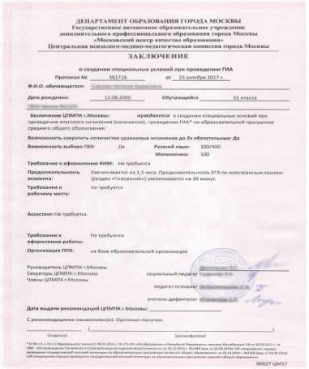
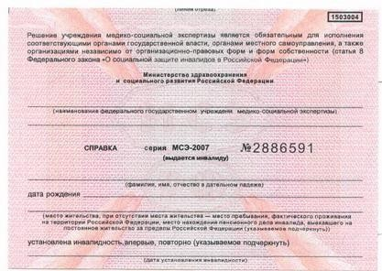
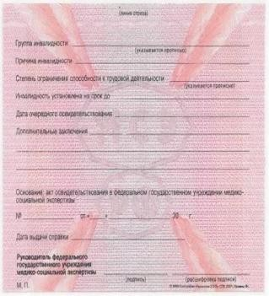
Особые условия
СПРАВКА
об установлении инвалидности
ЗАКЛЮЧЕНИЕ ТПМПК
специальные условия, рекомендованные ТПМПК

Slide 27
Удаление с экзамена
Лица, допустившие нарушение Порядка, удаляются с экзамена. Акт об удалении с экзамена составляется в помещении для руководителя ППЭ в присутствии члена ГЭК, руководителя ППЭ, организатора.

Slide 28
Досрочное завершение экзамена
В случае если участник по состоянию здоровья или другим объективным причинам не может завершить выполнение работы, он ДОСРОЧНО покидает аудиторию. При согласии участника экзамен завершается досрочно член ГЭК и медицинский работник составляют акт о досрочном завершении по объективным причинам.

Slide 29
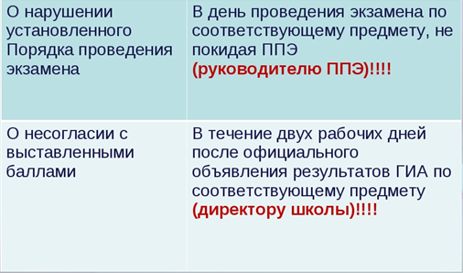
Апелляции

Slide 30
Результаты ГИА-9
При проведении ГИА-9 используется пятибалльная система оценки.
Ответы на задания первой части экзаменационной работы проверяются автоматизированно.
Ответы на задания второй части ОГЭ, проверяются экспертами предметных комиссий.

Slide 31
Результаты ГИА-9
Результаты ГИА-9 признаются
удовлетворительными в случае, если обучающийся по сдаваемым учебным предметам набрал минимальное количество баллов.
В случае получения обучающимися на ГИА-9 неудовлетворительных результатов не более чем по двум учебным предметам (из числа обязательных и предметов по выбору), они будут повторно допущены к сдаче ГИА-9 по соответствующим предметам в текущем году.

Slide 32
Результаты ГИА-9
Обучающимся, не прошедшим ГИА-9 или получившим на ГИА-9 неудовлетворительные результаты более чем по двум учебным предметам, либо получившим повторно неудовлетворительный результат по одному из этих предметов на ГИА-9 в дополнительные сроки, будет предоставлено право повторно сдать экзамены по соответствующим учебным предметам не ранее 1 сентября 2027 года.

Slide 33
ИТОГОВЫЕ ОТМЕТКИ
Итоговые отметки за 9 класс по русскому языку и двум учебным предметам,
сдаваемым по выбору обучающегося, определяются как
среднее арифметическое годовой и экзаменационной отметок выпускника
и выставляются в аттестат целыми числами в соответствии с правилами математического округления.
Например: годовая «4» + экзаменационная «5» = «5»
Итоговые отметки по другим учебным предметам выставляются на основе годовой отметки выпускника
за 9 класс.

Slide 34
Выставление итоговой отметки по математике:
В случае если в учебном плане образовательной организации указаны учебные курсы "Алгебра", "Геометрия" и "Вероятность и статистика", то в графе "Наименование учебных предметов" указывается учебный предмет "Математика", а итоговая отметка за 9 класс по указанному учебному предмету определяется как среднее арифметическое годовых отметок по учебным курсам "Алгебра", "Геометрия", "Вероятность и статистика" и экзаменационной отметки выпускника.

Slide 35
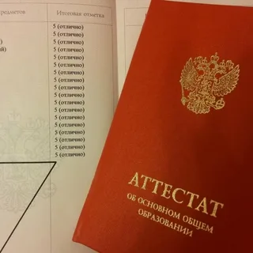
Аттестат об основном общем образовании с «отличием»
выдают выпускникам 9 класса, которые завершили обучение по образовательным программам основного общего образования, успешно прошли государственную итоговую аттестацию и имеют итоговые отметки «отлично» по всем учебным предметам учебного плана, изучавшимся на уровне основного общего образования.

Slide 36
Выбор предметов для прохождения ГИА-9 в 2027
Предмет | Количество учащихся 9-х классов
Обществознание | 26
История | 2
Химия | 16
Литература | 4
География | 30
Физика | 19
Иностранный язык | 12
Информатика | 27
Биология | 20

Slide 37
Ответственный за организацию ГИА-9 в МБОУ СОШ №6
Абдалмаджид Светлана Сергеевна
Заместитель директора по УВР
89044881330

